Slide 1






Lập Trình trò chơi SOKOBAN
Nhóm 10 xin được giới thiệu
Phan Văn Tươi
2155010241
Cao Trần Đức Mạnh
2155010161
Phạm Hải Đức
2155010081
Lương Sơn Bá
2155010026
Lê Đình Triều 2155010266

Slide 2



Nội dung
Giới thiệu về trò chơi và lên ý tưởng
Tìm hiểu về sokoban, ý tưởng đề tài: nội dung, ngôn ngữ giải thuật
Thực thi giải thuật, thiết kế
Tiến hành thực thi giải thuật bằng python
Kiểm thử và hoàn thành
Kiểm thử và thống kê số liệu rút ra từ các giải thuật

Slide 3


Giới thiệu về trò chơi và lên ý tưởng

Slide 4
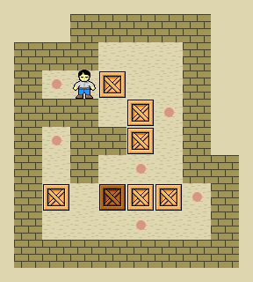
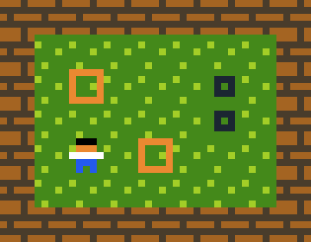

Sokoban là gì ?
Sokoban là một trò chơi thuộc thể loại giải đố, trong đó người chơi phải đẩy một số thùng hàng (khối vuông) vượt qua chướng ngại vật để đến được các đích cho sẵn). Ngoài ra:
Gameplay là một bảng dạng hình vuông (map)
Người chơi chỉ được đẩy một ô vuông một lần, không được kéo chúng
Trò chơi thúc đẩy tư duy logic, chiến thuật, và giải quyết vấn đề.

Slide 5

Lên ý tưởng
Ý tưởng đề tài:
+ Dựa trên trò chơi sokoban áp dụng các thuật toán tìm kiếm trong không gian để tìm đường đi tối ưu từ trạng thái ban đầu đến trạng thái mục tiêu
+ ý nghĩa: giúp giải quyết những map phức tạp đòi hỏi sự tư duy logic cao nhanh chóng tiết kiệm thời gian

Slide 6

Lên ý tưởng
Ngôn ngữ lập trình:
+ Python là một ngôn ngữ lập trình thông dịch và đa năng
+ Python là ngôn ngữ lập trình phổ biến nhất được các lập trình viên lựa chọn để thực hiện các dự án trí tuệ nhân tạo

Slide 7

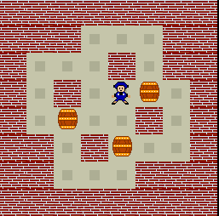
Lên ý tưởng
Giải thuật sử dụng :
+ Breadth First Search (BFS), là một giải thuật vét cạn, dùng để duyệt qua tất cả các trạng thái di chuyển có thể xảy ra khi áp dụng vào sokoban để tìm tới trạng thái mục tiêu
+ A*, là một giải thuật heuristic sử dụng một hàm lượng giá và một hàng đợi ưu tiên để tính toán các nước đi ngắn nhất dẫn đến trạng thái mục tiêu

Slide 8

Thực thi giải thuật, thiết kế

Slide 9

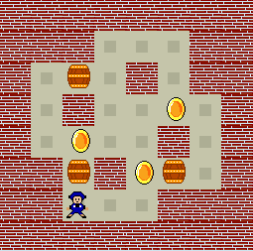


Định nghĩa bài toán
START STATE
GOAL STATE

Slide 10
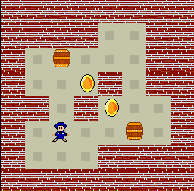
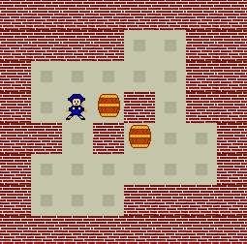


BREADTH FIRST SEARCH ALGORITHM
Giải thuật này sẽ sinh ra những bước đi hợp lệ từ một trạng thái cho trước. Sau đó sinh ra một cấu trúc cây. Đến khi trạng thái đạt trạng thái mục tiêu thì dừng lại và từ đó quay lui về trạng thái ban đầu để tìm ra đường đi

Slide 11


A STAR ALGORITHM
Giải thuật này cũng dựa vào việc sinh ra cấu trúc cây để duyệt bằng BFS, tuy nhiên, các thứ tự của các node con sẽ được sắp xếp dựa vào giá trị lượng giá (heuristic) có được trên từng bước sinh ra node.
Thứ tự ưu tiên cho mỗi đường đi được quyết định bởi hàm Heuristic được đánh giá f(x)=g(x) + h(x)
g(x) là chi phí của đường đi từ điểm xuất phát cho đến thời điểm hiện tại
h(x) là hàm ước lượng chi phí từ đỉnh hiện tại đến đích f(x) thường có giá trị càng thấp thì độ ưu tiên cao

Slide 12


Manhattan Distance Heuristic
Khoảng cách Manhattan giữa box và checkpoint là khoảng cách giữa được biểu diễn bằng đường màu vàng nếu ta chỉ đi dọc và ngang từ điểm này qua điểm kia
Được tính bằng công thức là:
|xB−xC|+|yB−yC|
Thường sẽ phải cộng thêm một giá trị cost là phần di chuyển của các box nhưng hiện tại box đang đứng yên nên ở đây sẽ là bằng 0

Slide 13
Euclidean Distance Heuristic
Khoảng cách Euclid giữa box và checkpoint là khoảng cách thu được khi tính bằng công thức Py-ta-go:
√((xB – xC)^2 + (yB – yC)^2)

Slide 14
CẤU TRÚC DỮ LIỆU CHÍNH
Class state
Thuộc tính | Kiểu | Chức năng
Board | String[,] | Ma trận lưu map của trạng thái hiện tại
State_parent | State | Trạng thái cha của trạng thái hiện tại
Cost | Int | Giá trị phụ dùng để tính hàm lượng giá
Heuristic | Float | Giá trị lượng giá của trạng thái hiện tại
Check_points | Int[(,)] | Danh sách vị trí các điểm đến
Phương thức | Kiểu | Chức năng
Get_line(self) | String[,,] | Hàm quay lui từ trạng thái mục tiếu tìm được đến trạng thái đầu tiên để sinh ra đường đi
manhattan_heuristic(self) | float | Hàm tính toán khoảng cách từ tất cả box hiện tại đến tất cả checkpoint trên map bằng tổng khoảng cách ngang và dọc.
euclidean_heuristic(self) | float | Hàm tính toán khoảng cách từ box hiện tại đến lần lượt các checkpoint trên map bằng đường thẳng

Slide 15


CẢI TIẾN THUẬT TOÁN
01
02
03
Box bị kẹt ở góc
Các box không thê di chuyển
Sinh ra bước đi hợp lí
Kiểm tra việc nếu ít nhất 1 box bị kẹt ở góc thì sẽ loại bỏ trường hợp đó
Kiểm tra nếu tất cả box không thể được di chuyển
Chỉ sinh ra các bước đi có thể cho người chơi

Slide 16
Kiểm thử và đánh giá

Slide 17
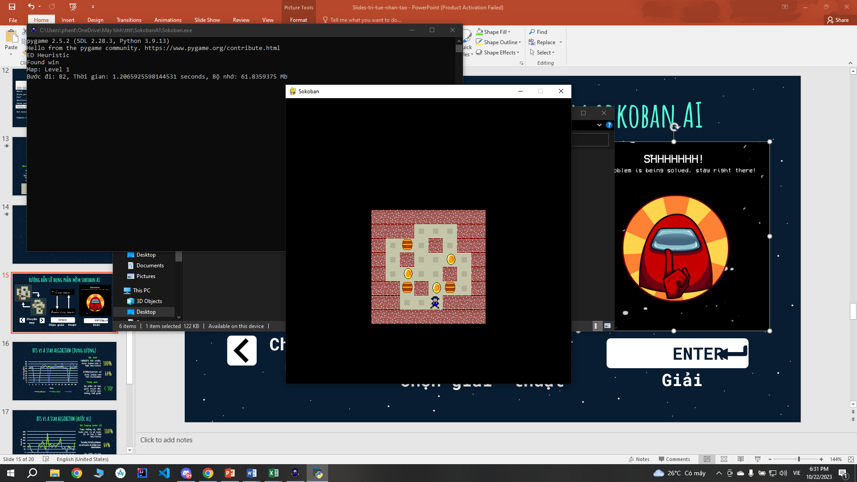
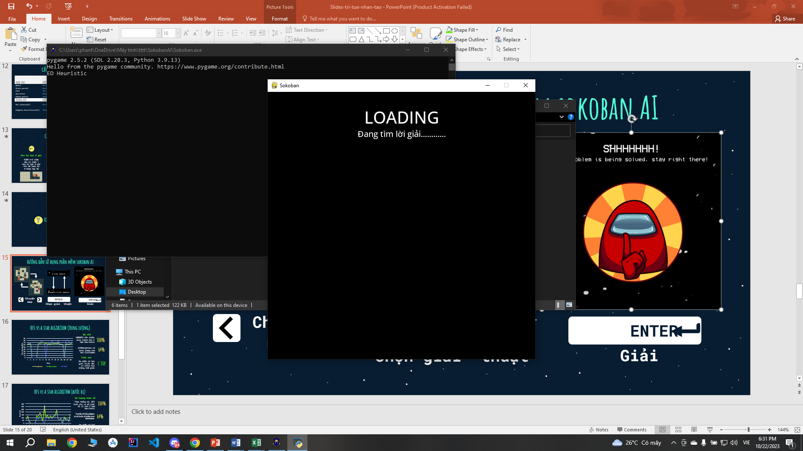
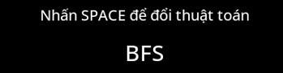
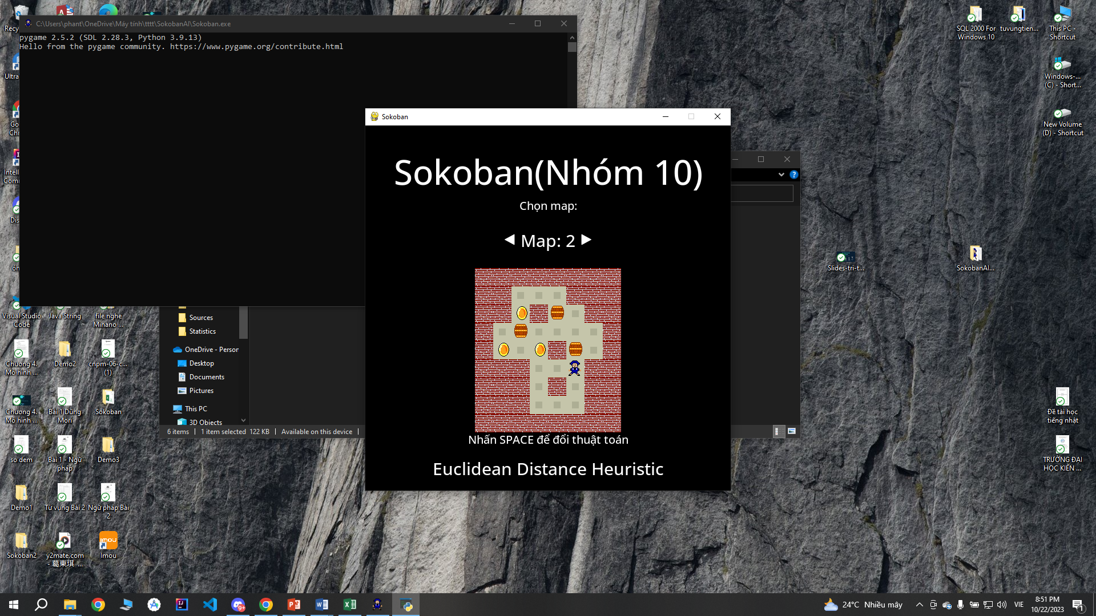

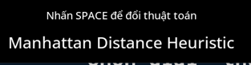

Hướng dẫn sử dụng phần mềm sokoban AI
Chuyển
map
SPACE
ENTER
Chọn giải thuật
Giải

Slide 18
BFS vs A Star ALGORITHM (Dung lượng)
Bộ nhớ
100%BFS tốn nhiều dung lượng hơn 2 hàm heuristic
100%
64%Manhattan có dung lượng cao hơn Euclidean
64%
Time out
Đa phần cả hai giải thuật đều có những map không thể giải
< 30p

Slide 19
BFS vs A Star ALGORITHM (số trạng thái đã duyệt)
Số lượng trạng thái
Theo thống kê, BFS luôn cho ra số state cần duyệt nhiều hơn 2 hàm heuristic
100%
Ta thấy 64%Manhattan
có số duyệt trạng thái nhiều hơn Euclidean
64%
Đa phần cả hai giải thuật đều có những map không thể giải
< 30p

Slide 20
BFS vs A Star ALGORITHM (Thời gian)
Thời gian
BFS phần lớn tốn thời gian hơn 2 hàm của A*
75% hàm Manhattan có thời gian chạy lâu hơn Euclidean
75%
Đa phần cả hai giải thuật đều có những map không thể giải
< 30p

Slide 21
Đánh giá
HÀM EUCLIDEAN
HÀM MANHATTAN
BFS
<
<
Sử dụng ít dung lượng nhất
Số trạng thái duyệt ít nhất
Ít tốn thời gian giải thuật nhất
Sử dụng nhiều dung lượng hơn Euclidean
có số trạng thái duyệt nhiều hơn
Cùng với đó thời gian chạy lâu hơn
Tốn nhiều dung lượng
Duyệt nhiều trạng thái nhất
và tốn thời gian nhất
>
>
<
<

Slide 22


THANKS FOR LISTENING
Cảm ơn thầy và các bạn đã theo dõi buổi thuyết trình

